Slide 1





ÜCRETSİZ
ML KURSU
GENEL KONULARA GİRİŞ
Hazırlayan
KAAN BIÇAKCI

Slide 2

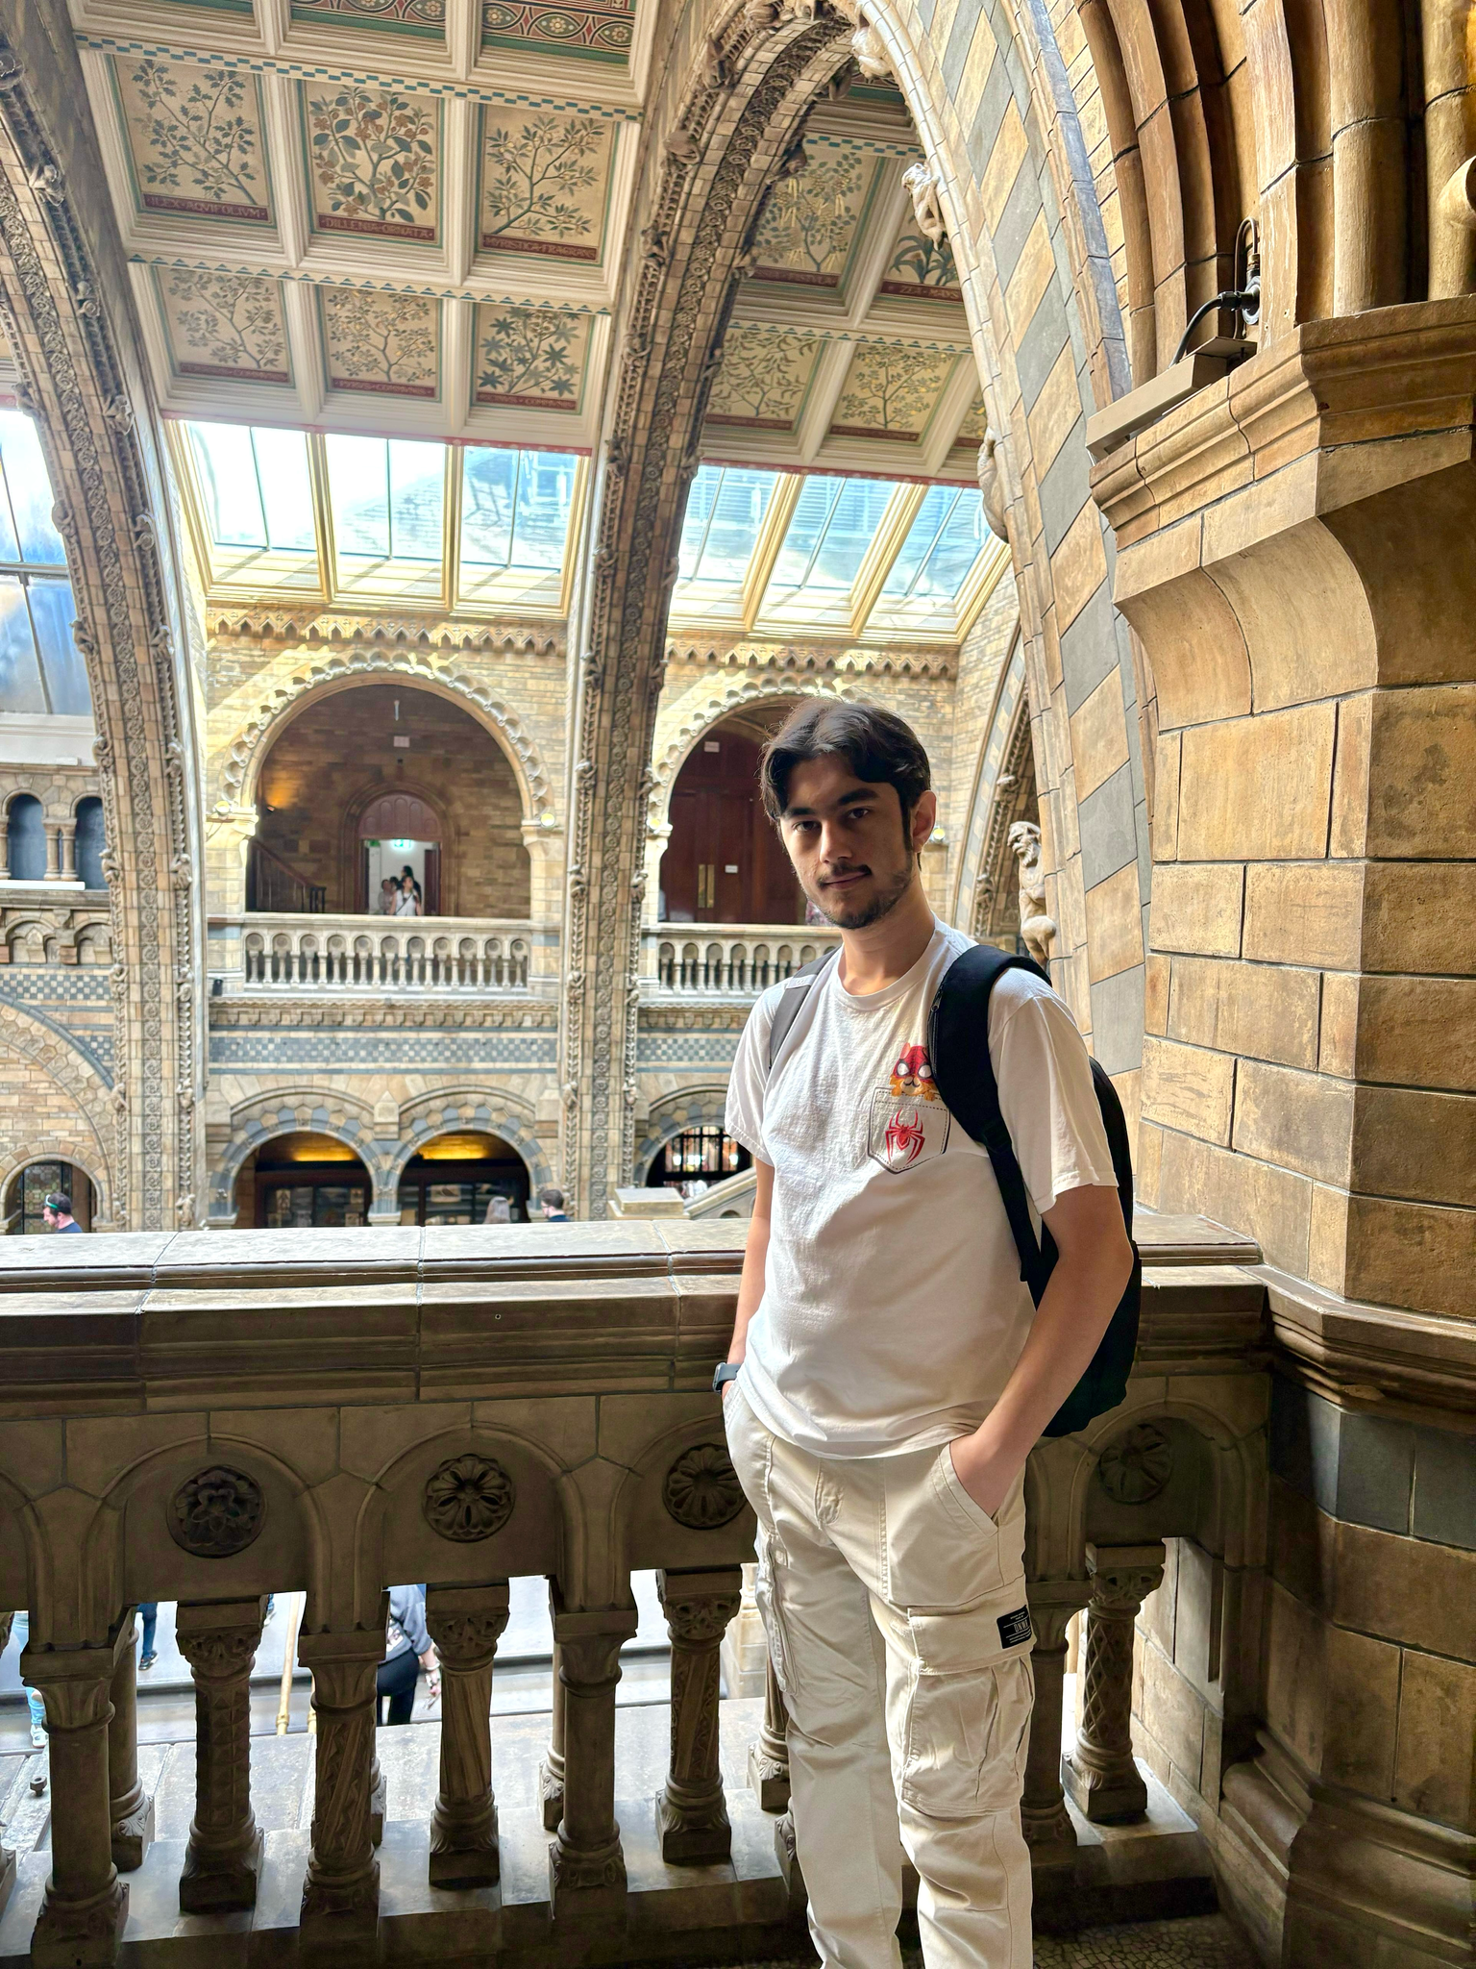
Kısaca Tanışalım
AI ENGINEER & RESEARCHER
Yazılım Mühendisliği Mezunu (2022)
Keras Contributor
Researcher
https://www.linkedin.com/in/kaanbicakci/
https://www.youtube.com/@kaanbicakci
TITLE’LARA ÇOK
TAKILMAMAK LAZIM

Slide 3









MAKINE ÖĞRENMESI İŞ AKIŞI
İŞ MODELINI TANIMLARIZ
VERI ERIŞILEBILIRLIĞI
MODEL
GELIŞTIRME
OLUŞTURDUĞU ETKI TESTI
MEVCUT ORTAMLAR
MODELI İZLEME
Makine Öğrenmesi nerede rol alacak? Nasıl bir çözüm bekleniyor? Problem nedir?
Olabilecek en temiz, alakalı ve geçmiş verilere erişimimizi kontrol ederiz. Veri yoksa ML de yok.
İş tanımına uygun model eğitilir, performansı değerlendirilip canlıya alınır
Modeli gerçek hayata almadan önce, önerdiği kararların veya tahminlerin iş metriklerinde ne kadar fark oluşturduğunu görmek.
Ürün veya ekosistemlerimize geliştirdiğimiz modeli entegre ederiz.
Modelin temel performans ve ROI’si izlenir. Bunların etkileri tartışılır.
ADIM I
ADIM II
ADIM III
ADIM IV
ADIM V
ADIM VI

Slide 4










MAKINE ÖĞRENMESI YAŞAM DÖNGÜSÜ HARITASI
PROBLEM TANIMINDAN DAĞITIMA KADAR OLAN YOLCULUK
ADIM II
ADIM IV
ADIM VI
MODEL CANLIYA ALINIR
VERI TOPLANIR
MODEL OLUŞTURULUR
Projeye bağlı olarak veriler internetten toplanabilir, DB’den alınabilir veya müşteri tarafından verilebilir.
Baseline model ile başlanıp, iteratif bir şekilde daha kompleks modellere geçilir. Son modele karar verilir.
Modeli belirlenen platform veya cihazda çalıştırılır ve nasıl davrandığı sürekli gözlemlenir.
PROBLEM TANIMLANIR
VERI HAZIRLANIR
MODEL TEST EDILIR
Modelin çözmesi istediği problem olabildiğince ayrıntılı tanımlanmaya çalışılır.
Genellikle bu aşamada veri model için hazır hale getirilir. Ön-işleme adımları daha sonra yapılabilir.
Uygun metriklerle modelin daha önce hiç görmediği verisetindeki performansına bakarız.
ADIM I
ADIM III
ADIM V

Slide 5










ÖZELLIK MÜHENDISLIĞI VE MANIPÜLASYONU
VERI KALITESI MODEL IÇIN ÇOK ÖNEMLIDIR.
01
03
05
ÖNEMLI OLABILECEK ÖZELLIKLER
ÖN İŞLEME YAPILABILIR
ÖZELLIKLERIN ETKISI
Modelin performansına katkı sağlayan özellikleri belirleyip analiz ederiz. Teknik olmayan kişilere sunum için kullanabiliriz.
Veriseti domain bilgisine sahipsek, önemli olduğunu düşündüğümüz özellikleri ayrı değerlendirebiliriz.
Normalizasyon, encoding gibi işlemler yaparız.
HAM VERI ANALIZI
YENI ÖZELLIKLER OLUŞTURMAK
ALAKASIZ GÖRÜNÜN ÖZELLIKLER
Hangi özelliklerin mevcut olduğunu ve bunların ne anlama geldiğini anlarız. Yoksa garbage in garbage out olabilir.
Modeller için yararlı olabilecek yeni özellikler türetebilir veya oluşturabiliriz.
Varyansı 0 olan veya model için önemsiz olabilecek özellikleri atabiliriz.
02
04
06

Slide 6





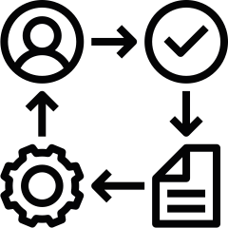



ML DENEY VE PROTOTIP AŞAMASI
YAZDIĞIMIZ MODELLERIN VERSIYONLANMASI VE TAKIP EDILMESI
DENEY İSIMLENDIRMELERI
SONUÇLARA BAKILMASI
Deneyleri yaparken açıklayıcı şekilde kaydetmeliyiz veya bir araç kullanmalıyız. MLFlow gibi.
Sonuçların daha anlaşılabilir olması için görselleştirilmesi gerekir.
MODEL SEÇILMESI
01
03
05
02
04
06
MODEL BEKLENTILERI
MODELLERIN KARŞILAŞTIRILMASI
SUNUM
Farklı modeller ve setuplar kullanıyorsak bunları bir excel tablosunda tutabiliriz.
Teknik olmayan insanlara sonuçları rapor veya powerpoint olarak sunarız.
Belirlenen model agnostik metriklerle modelleri karşılaştırabiliriz.

Slide 7





MODEL EĞİTİM AŞAMASI ADIMLARI
MODELI GELIŞTIRMEK ASLINDA BIR DÖNGÜDÜR
MODEL EĞITIM
HIPERPARAMETRELERIN AYARLANMASI
SON VERSIYONA KARAR VERMEK
01
03
05
Model veriseti ile eğitilir.
Bu bir baseline veya daha kompleks model olabilir.
Parametreler değiştirilerek model metriklerindeki değişimi gözleriz.
Modeli canlıya almak için model son kez belirlenen parametrelerle tüm veri kullanılarak eğitilir.
MODEL OLUŞTURMA
PERFORMANS ÖLÇÜMÜ
EĞITIM SÜRECININ TEKRAR EDILMESI
Olabilecek en basit parametrelerle modeli kurarız.
Uygun metriklerle modelin görmediği verisetinde performansını ölçeriz
Modelin iyi olması sadece metriklerin iyi olması demek değildir.
Yeni parametrelerle model yeniden eğitilip farklı alternatifler gerekli mi diye düşünürüz.
02
04
06

Slide 8






MODEL DEĞERLENDİRME AKIŞI
MODEL PERFORMANSINA BAKILIRKEN IZLENEN ADIMLAR
DOĞRU METRIKLER SEÇILDI MI?
MODEL ÇIKTILARINI GÖZDEN GEÇIRME
VE İŞTE O AN
İş tanımına göre doğru metriklerin seçilip seçilmediği tartışılır.
Görselleştirme yöntemlerini kullanarak modelin sonuçlarını değerlendirir, karşılaştırırız.
Tamam Mı?
Devam Mı?
Her ikisinin farklı sonuçları olacaktır.
ADIM II
ADIM IV
ADIM VI
ADIM I
ADIM III
ADIM V
MODELI NASIL ÖLÇÜYORUZ
AYRI BIR VERISETINDE TEST
BEKLENEN PERFORMANSI VERDI MI?
Başarılı model demek sadece performans metriklerine bakmak değildir.
En önemli şeylerden birisi modelin daha önce hiçbir şekilde görmediği verisetinde test etmektir.
Belirlediğimiz eşik değerlerine ulaştı mı?
MSE < 0.1
Recall > 0.8
Inference Time < 1s

Slide 9







MODEL DAĞITIM AŞAMASINDA İZLENEN TEMEL ADIMLAR
MODELI PAKETLEMEK
MEVCUT EKOSISTEME ENTEGRASYON
GÜNCELLEŞTIRMELER
Modelden tahmin alabilecek şekilde bir API yazarız. Burada farklı teknik özellikler de düşünülür. Response vb.
Modelin kullancılara faydalı olması için mevcut ürünlere entegrasyonu tartışılır.
Modeli ne sıklıkla, hangi stratejileri kullanarak güncelleyeceğiz? Bunlar önemli konulardır.
#1
#3
#5
#2
#4
#6
MODEL MIMARISINI ONAYLADIK MI
DEPLOYMENT MIMARISI
MODELIN İZLENMESI
Model gerçek hayatta kullanıldığı esnada belirli metrikleri ve tahminleri kaydedip belirli aralıklarla inceleriz.
Model eğitim aşamasının sonunda model seçildikten sonra stabil olduğu varsayılır.
AWS? Azure? GCP?
Specs?
GPU?
RAM?

Slide 10

TEŞEKKÜRLER
SORULAR İÇİN YORUMLARDA BULUŞABİLİRİZ

